Slide 1
ФИЗИКА · 10-KGB-2-СЫНЫП · 4-САБАҚ
Қисық сызықты қозғалыс кинематикасы
Бөлім: Кинематика
Құндылық: Еңбекқорлық және кәсіби біліктілік

Slide 2
Сабақтың мақсаты Сабақтың басы · 6 мин
Сабақ соңында біз:
1
қисықсызықты қозғалыстағы траекторияның қисықтық радиусын түсіндіреді
2
тангенциалды, центрге тартқыш және толық үдеуді анықтайды
3
шеңбер бойымен қозғалыстың кинематикалық шамаларын байланыстырады
4
толық үдеудің модулі мен бағытын есептеп, талдайды
Оқу мақсаты: 10.1.1.3 -қисықсызықты қозғалысты сипаттайтын шамаларды анықтау;
Қисық сызықты қозғалыс кинематикасы
2

Slide 3
Білімді өзектендіру Сабақтың басы · 6 мин
«Сәйкестендір»
Өткен тақырып: Салыстырмалы қозғалыс
Интерактивті тақтада «Салыстырмалы қозғалыс» тақырыбының терминдері мен анықтамалары араласып берілген, оқушылар сәйкестендіреді.
«Еңбек етсең ерінбей, тояды қарның тіленбей»
— Абай Құнанбайұлы
Қисық сызықты қозғалыс кинематикасы
3

Slide 4
Проблемалық жағдаят Сабақтың басы · 5 мин
Бұрылыста жылдамдығын арттырған көліктің үдеуі қайда бағытталған?
?
Болжамдарыңды айтыңдар! Бүгінгі сабақтың тақырыбы қандай болуы мүмкін?
Қисық сызықты қозғалыс кинематикасы
4

Slide 5
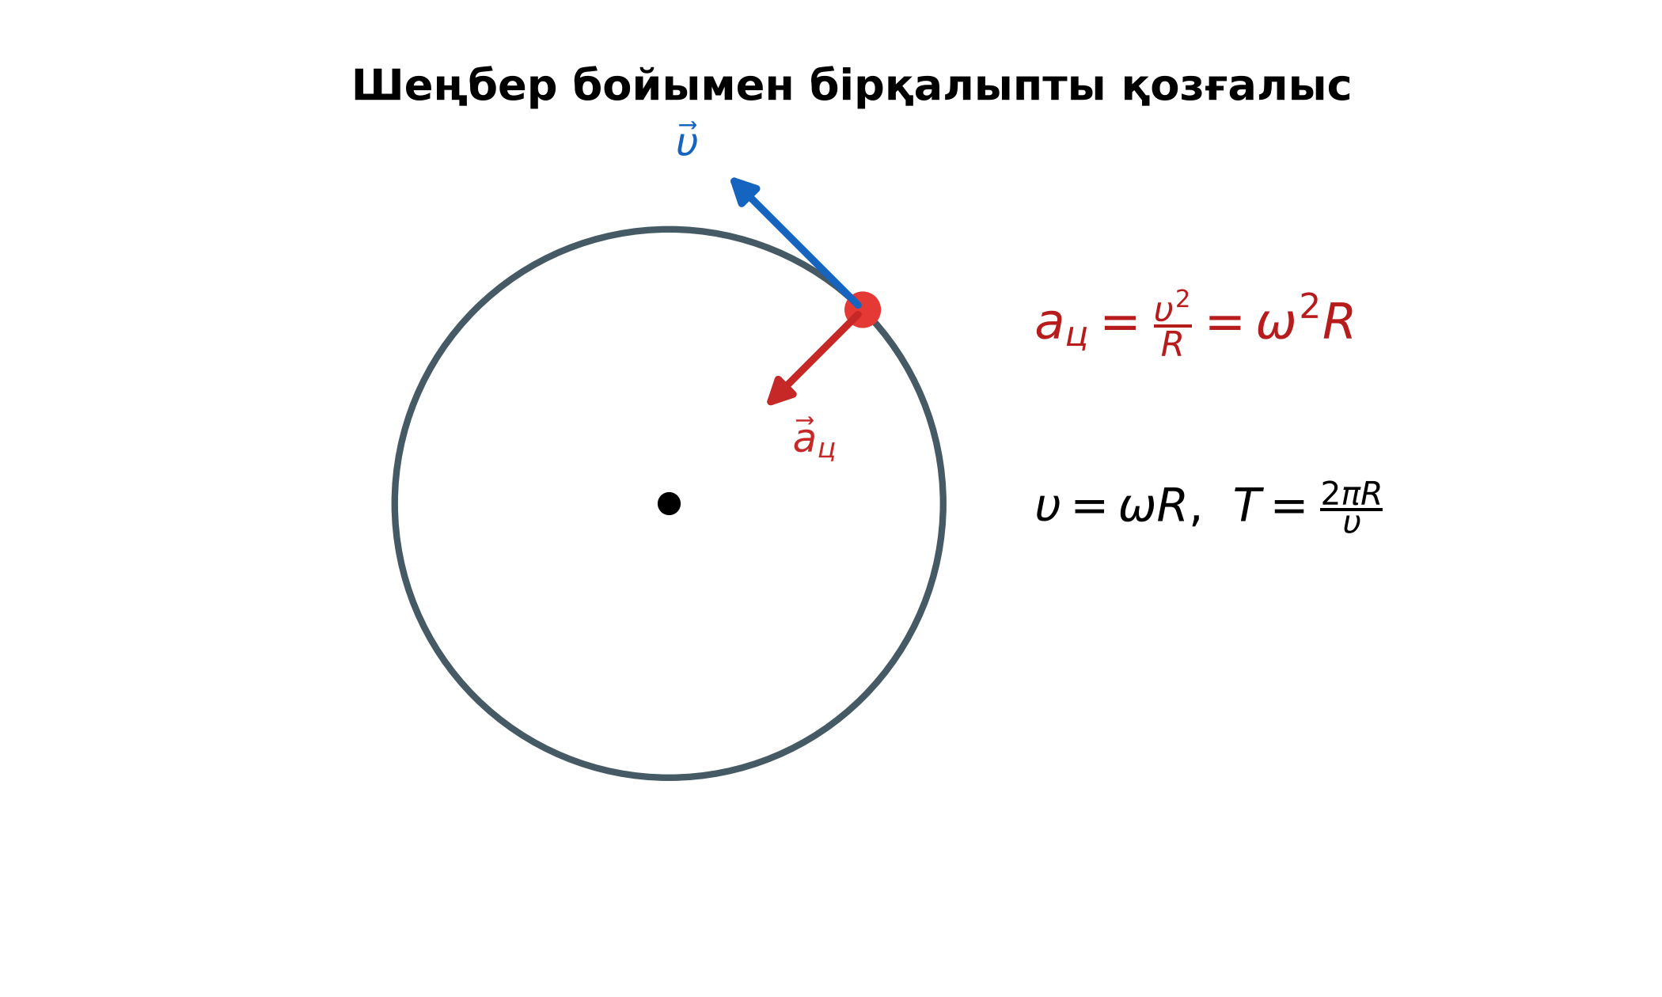
Жаңа білім Сабақтың ортасы · 12 мин
Қисық сызықты қозғалыс кинематикасы
Қисықсызықты қозғалыс шеңбер доғаларының жиыны ретінде сипатталады (қисықтық радиусы R).
Тангенциалды үдеу a_{τ} = Δυ/Δt – жылдамдық модулін өзгертеді.
Центрге тартқыш (нормаль) үдеу a_{n} = υ²/R = ω²R – бағытын өзгертеді.
Толық үдеу a = √(a_{τ²} + a_{n²}).
υ = ωR; ω = 2π/T = 2πν.
Қисық сызықты қозғалыс кинематикасы
5

Slide 6
Негізгі формулалар мен ұғымдар Сабақтың ортасы · 12 мин
Есте сақта
Тангенциалды үдеу a_{τ} = Δυ/Δt – жылдамдық модулін өзгертеді.
1
Центрге тартқыш (нормаль) үдеу a_{n} = υ²/R = ω²R – бағытын өзгертеді.
2
Толық үдеу a = √(a_{τ²} + a_{n²}).
3
υ = ωR; ω = 2π/T = 2πν.
4
Қисық сызықты қозғалыс кинематикасы
6

Slide 7
Бекіту: «Үлгі бойынша есеп» Сабақтың ортасы · 7 мин
Үлгі бойынша есеп
Мұғалім үлгі есепті тақтада шығарады (Берілгені – ХБЖ – Шешуі – Жауабы), кейін ұқсас есепті оқушылар өз бетінше шығарады.
ТАПСЫРМА
Үлгі: R = 50 м бұрылыста υ = 10 м/с, a_{τ} = 1,5 м/с²: a_{n} = 2 м/с², a = 2,5 м/с².
Қисық сызықты қозғалыс кинематикасы
7

Slide 8
Сергіту сәті Сабақтың ортасы · 2 мин
Сергіп алайық
«Толқын». Қатар бойынша кезекпен тұрып-отыру арқылы «толқын» жасайды.
Қисық сызықты қозғалыс кинематикасы
8

Slide 9
Деңгейлік тапсырмалар Сабақтың ортасы · 11 мин
Деңгейіңді таңда
A
B
A деңгейі
B деңгейі
білу, түсіну
қолдану
А деңгейін орындасаң — В деңгейіне өт!
Қисық сызықты қозғалыс кинематикасы
9

Slide 10
А деңгейі: білу, түсіну Сабақтың ортасы · 11 мин
A
R = 20 м шеңбер бойымен 10 м/с жылдамдықпен қозғалған дененің центрге тартқыш үдеуі?
Жауабы
a_{n} = 5 м/с².
Қисық сызықты қозғалыс кинематикасы
10

Slide 11
В деңгейі: қолдану Сабақтың ортасы · 11 мин
B
Жоғарыдағы денеде жылдамдық 2 с ішінде 10-нан 14 м/с-қа өсті. t = 0 сәтіндегі толық үдеуді тап.
Жауабы
a_{τ} = 2 м/с²; a = √(4 + 25) ≈ 5,4 м/с².
Қисық сызықты қозғалыс кинематикасы
11

Slide 12

Бекіту: Wordwall викторинасы Сабақтың соңы · 7 мин
Тез жауап бер
1
a_{n} = υ²/R: 6 м/с, 3 м
12 м/с²
2
Жылдамдық модулін өзгертетін үдеу?
тангенциалды
3
a = √(3² + 4²)
5
Wordwall
Қисық сызықты қозғалыс кинематикасы
12

Slide 13
Рефлексия Сабақтың соңы · 7 мин
«Аяқталмаған сөйлем»
«Бүгін мен білдім...», «Маған қиын болды...», «Енді мен... аламын».
9–10 балл
Өте жақсы
7–8 балл
Жақсы
5–6 балл
Қанағаттанарлық
0–4 балл
Қолдау қажет
Қисық сызықты қозғалыс кинематикасы
13

Slide 14
Үй тапсырмасы Сабақтың соңы
Үйде орында
A
B
§5; 4 есеп.
Велосипедтің бұрылыстағы үдеуін бағалау.
Қисық сызықты қозғалыс кинематикасы
14

Slide 15
Сабаққа белсенді қатысқандарыңа рахмет!
«Еңбек етсең ерінбей, тояды қарның тіленбей»
— Абай Құнанбайұлы

